Slide 1
Genomic imputation in ultra low coverage sequencing data of Ashkenazi Jews
Noam Bar
Mentor: Dr. Shai Carmi
Notes:
שלום, אני נועם, אני עושה את הפרוייקט שלי בהנחייתו של דוקטור שי כרמי, מבית הספר לבריאות הציבור. אם יהיו לכם שאלות במהלך ההרצאה, תשאלו בכיף אם אני אראה שאני חורג בזמן אז אולי אדחה את השאלות לסוף.

Slide 2
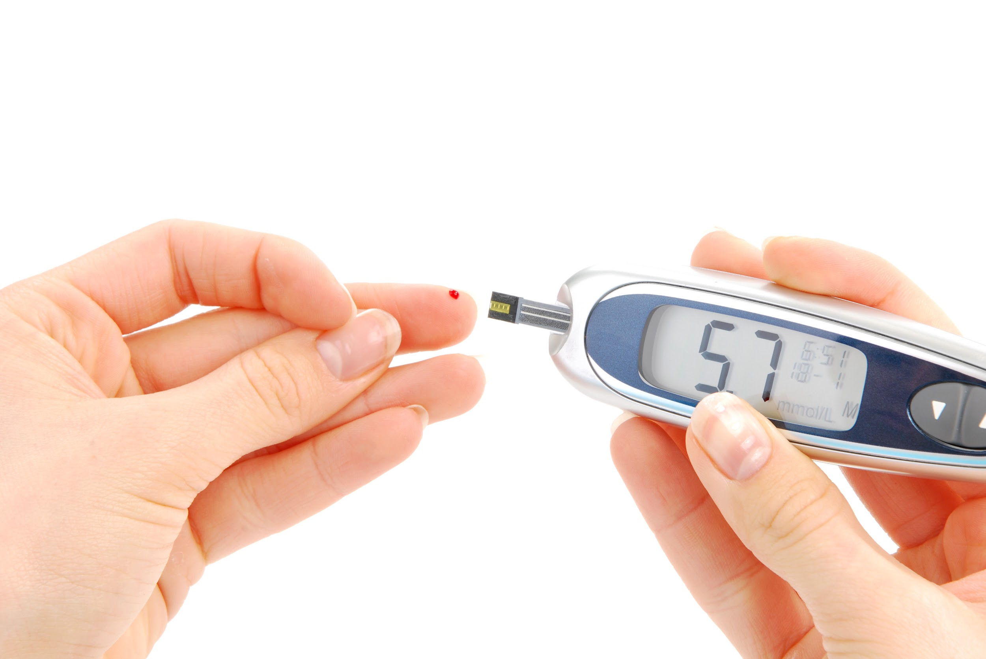
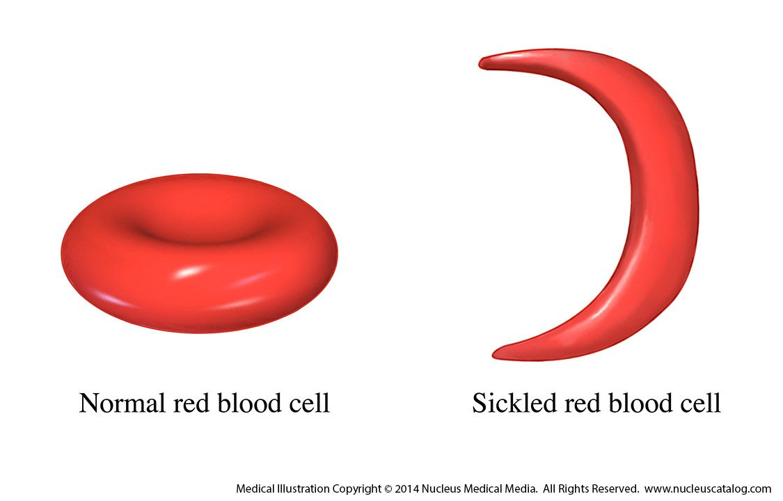
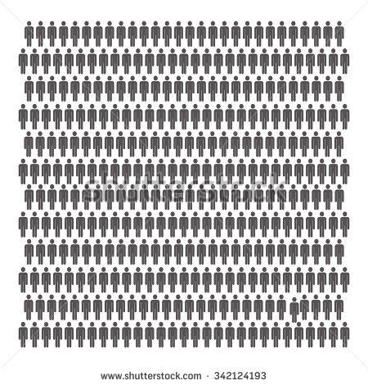

What is it good for?
Mendelian diseases
cystic fibrosis
sickle cell anemia
Complex diseases
diabetes
Notes:
אני אתחיל בכמה משפטים על המוטיבציה למחקר.
ישנם מחקרים אשר מטרתם חשיפת אסוציאציה בין אזורים גנומיים לבין פנוטיפים מסוימים, בפרט מחלות. מחקרים אלו מבוססים על גודל מדגם מספק המאפשר להצביע בצורה סטטיסטית על קשר בין המצאות (או חוסר) אללים מסוימים להופעתן של מחלות.
מחלות מנדליות הן כאלה המושפעות מלוקוס גנומי בודד, ביניהן סיסטיק פיברוזיס ואנמיה חרמשית. שתיהן מחלות אשר נגרמות ממוטציה בגן בודד, ועל כן לא נדרש מדגם גדול במיוחד על מנת לזהות את הקשר בין הגן הפגום לבין המחלה. בנוסף, רוב המוטציות הללו כבר ידועות.
סוג אחר של מחלות הן מחלות מורכבות המושפעות ממספר רב של לוקוסים גנומיים שונים, אשר לעתים לא ידוע. ובשביל להקשות על העניין עוד קצת, לא אצל כל החולים במחלה מסוימת נמצאות העדויות לכל הלוקוסים המוטנטיים. במחלות מהסוג הזה יש צורך במדגם גדול מאוד, שיאפשר הסקת מסקנות סטטיסטיות לגבי הקשר בין האזורים הגנומיים והמחלה.
כאשר הבעייה העיקרית הניצבת במקרים אלו, היא ריצוף מדגמים גדולים בסדר גודל של מספר אלפים.
מחיר הריצוף בכיסוי גבוה של דוגמה בודדת, למרות הצניחה במחיר כפי שוודאי ראיתם עשרות פעמים, בשימוש בטכנולוגיות המקובלות כיום (אילומינה) עדיין עולה בסביבות 2-3 אלפי דולרים לדוגמה. מה שמעמיד את המחיר הכולל לריצוף מספר אלפי דוגמאות במקום לא רלוונטי עבור מרבית מתכנני הניסויים מהסוג הזה.
המטרה של הפרויקט שלי היא להגדיל את גודל המדגם האפקטיבי עבור תקציב קבוע, על ידי הורדה של המחיר לדוגמא בודדת, וזאת על ידי שימוש בכלים חישוביים.

Slide 3
Price is linear with coverage!!
(In high coverage)
High coverage sequencing (>5x)
Sequenced reads
Genomic sequence
Notes:
הפתרון שאנו מציעים הוא שימוש בריצוף בטכנולוגיות מודרניות, אבל בכיסוי נמוך יותר. עובדה אשר יש לשים לב אליה היא שמחיר הריצוף הוא פחות או יותר ליניארי בכיסוי כאשר מדובר בכיסוי גבוה. ולכן אם נוכל להוריד את הכיסוי בצורה משמעותית מבלי לאבד הרבה מהמידע, נוכל להוזיל באופן משמעותי את המחיר לדוגמא.
כאשר אני אומר כיסוי נמוך, למה אני מתכוון?
ריצוף בכיסוי בינוני-גבוה מתייחס לריצוף בכיסוי של בין 5 לכמה עשרות. המשמעות של ריצוף בכיסוי 50 היא שכל בסיס בגנום מכוסה בממוצע 50 פעם. כמובן שיש עמדות שיכוסו 300 פעם ויהיו כאלה שלא יהיו מכוסות כלל.

Slide 4
Low coverage sequencing (1-5x)
Ultra low coverage sequencing (0.1-1x)
Notes:
ריצוף בכיסוי נמוך יכול להיות בסדר גודל של 1-5. וריצוף בכיסוי נמוך מאוד (מה שקראתי אולטרא נמוך) מתייחס לערכים של בין 0.1-1 ואפילו פחות מזה. המשמעות היא שבכיסוי של 0.1 בממוצע נתפוס כל עמדה עשירית בגנום, ומכיוון שריצוף מתבצע אמנם בחלקים קצרים אבל רציפים, סביר שיהיו אזורים גנומיים באורך כמה אלפי בסיסים שלא יזכו לייצוג בקבצי הריצוף שלנו.
שוב, המטרה שלנו היא להיות מסוגלים לקבל את המידע המתקבל מריצוף בכיסוי גבוה, מהריצוף בכיסוי הנמוך.

Slide 5

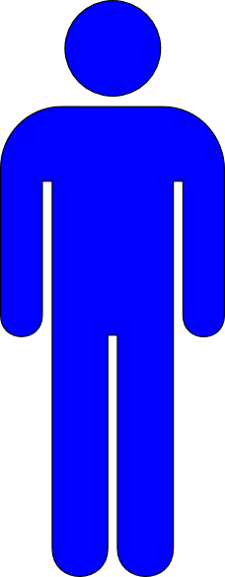




Genomic imputation in ultra low coverage sequencing data of Ashkenazi Jews
Notes:
הבעייה הראשונה שקופצת בעקבות שימוש בריצוף כל כך נמוך, היא שאנחנו פשוט מפספסים את רוב האתרים בגנום, ואכן שימוש בדאטה כזה כמו שהוא לא אפקטיבי כאשר מחפשים בסיס גנטי לפנוטיפ מסוים. על כן יש צורך בהסקת הרצף הגנומי באיזורים אשר אינם מכוסים על ידי הריצוף. וזה בעצם מה שאני מנסה לעשות בפרוייקט. לא המצאנו את הגלגל, ובעצם יש כבר כלים שעושים את מה שאני הולך לתאר, אבל הם אינם מיועדים לכיסוי כל כך נמוך.
הסקת הרצף הגנומי מתבצעת על סמך קבוצת ייחוס, שהיא בעצם קבוצה של פרטים שנדגמת באקראי מהאוכלוסייה, ומרוצפת בכיסוי גבוה. לאחר שמרצפים את הפרטים בקבוצת הייחוס, ניתן להשוות ביניהם, וליצור בעצם מאגר מידע המכיל את כל העמדות בגנום שנמצא איזשהו שוני בין הפרטים בקבוצת היחוס.

Slide 6

Can you tell?
?
A
A
G
T
A
A
T
G
A
T
T
A
T
A
T
T
T
G
T
A
A
A
G
T
?
Notes:
למה שבכלל נוכל להסיק על האזורים החסרים מאלו הקיימים?
אזורים גנומיים קרובים, לרוב נמצאים בתאחיזה, המשמעות היא שבסבירות גבוהה הם יעברו יחד בתורשה. בדוגמא שלפנינו יש לנו קבוצת ייחוס מצד שמאל המונה 4 פרטים, ואדם שרוצף בכיסוי נמוך מצד ימין. ורצף של 5 סניפים עוקבים, וניתן לשים לב שארבעת הסניפים הראשונים באדם מצד ימין, תואמים את אלו של האדם הכחול אבל לא את של האחרים.

Slide 7
Can you tell?
A
A
G
T
A
A
T
G
A
T
T
A
T
A
T
T
T
G
T
A
A
A
G
T
A
Notes:
הניחוש ההגיוני אכן יהיה שהסניפ הבא יהיה זה המופיע אצל האדם הכחול. מהיכן מגיעה ההנחה שפרטים בכלל חולקים מקטעים גנומיים משותפים?
מי מבטיח לנו שבקבוצת הייחוס קיימים הפלוטיפים המכסים את הגנוטיפ שרוצף בכיסוי נמוך. אז ראשית אף אחד. ייתכן וככל הנראה יהיו סניפים בפרט המרוצף שלא נזהה ושאינם מופיעים כלל בקבוצת הייחוס. אין לנו ממש איך להתחמק ממצבים כאלה.

Slide 8
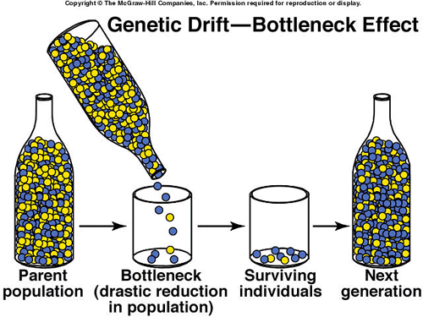
Ashkenazi Jews
(300-400)
25-35 generations
~700 years ago
Notes:
המזל שלנו הוא שאנחנו עובדים עם האוכלוסייה היהודית האשכנזית. אוכלוסייה מבודדת שעברה אירוע של צוואר בקבוק מבחינת גודל האוכלוסייה לפני בערך 25-35 דורות כך שגודל האוכלוסייה האפקטיבי, כלומר מבחינת העושר הגנטי היה שקול לקבוצה של כמה מאות (300-400) פרטים. מאז אותו אירוע לא הייתה כניסה מאסיבית של אללים חדשים לאוכלוסייה, כלומר לא היה ערבוב אתני.
אפשר להמחיש את התופעה על ידי השקף שמוצג.
השורה התחתונה היא, שהפרטים אשר קיימים היום באוכלוסייה היהודית אשכנזית חולקים מקטעים גנומיים ארוכים בשכיחות גבוהה בהרבה מאשר האוכלוסייה הכללית.
מה שאומר שניתן באופן תיאורטי לחלק את הגנום לחלונות, ובסבירות גבוהה למצוא פרט בקבוצת היחוס עם חלון חופף דומה מאוד, ועל ידי לקיחת האתרים מאותו פרט אשר אינם מופיעים בכיסוי הנמוך, מובטח לנו אחוז גבוה של דיוק בזיהוי הסניפים.
המשמעות המיידית היא, סחיפה גנטית אקראית שמובילה לעלייה בשכיחות של אללים נדירים גורמי מחלות שבאוכלוסייה הכללית יחסית נדירים. עובדה זו מעמידה את האוכלוסייה הזו כחשובה במחקרים למציאת בסיס גנטי למחלות.

Slide 9
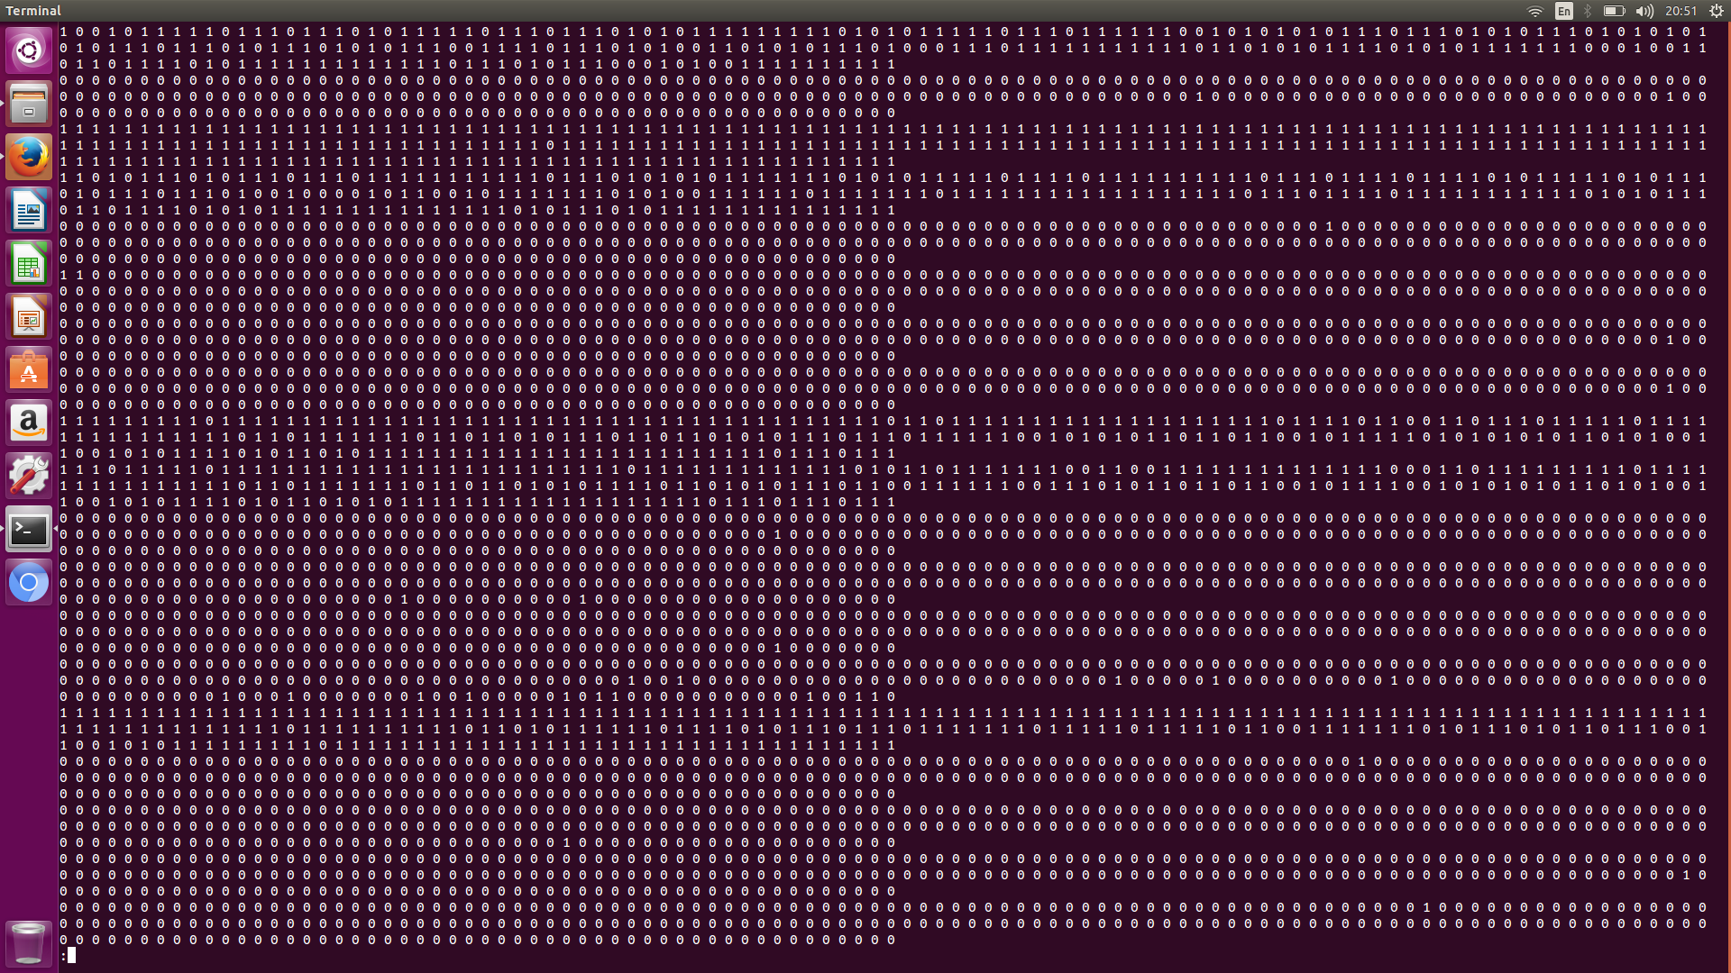
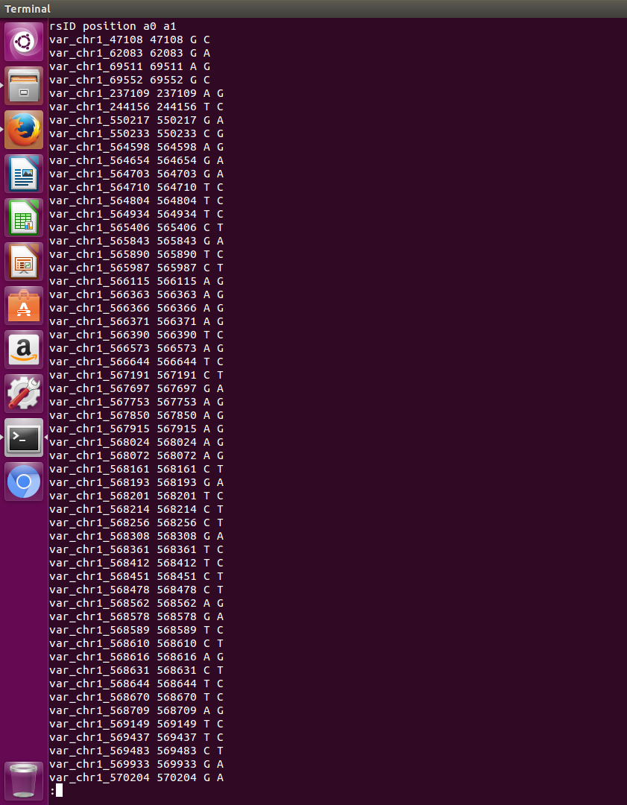
128 Individuals
12,000,000 SNP’s
SNP every ~260 bps
Notes:
אז דבר ראשון צריך להשיג קבוצת ייחוס אשר מרוצפת בכיסוי גבוה.
במחקר קודם של שי כרמי, דבר כזה בדיוק נעשה, עבור האוכלוסייה היהודית אשכנזית. רוצפו 128 פרטים בכיסוי גבוה בשיטת complete genomics ובשימוש בטכנולוגיות מודרניות, יצרו קבצי טקסט המכילים מידע לגבי ההפלוטיפים של 128 הפרטים ב12,000,000 אתרים בגנום שנמצאו וריאביליים בין אותם 128 פרטים.
מוצגת לדוגמא תמונת מסך של קובץ המהווה את ההפלוטיפים של קבוצת הייחוס בכרומוזום 1. לכל פרט בקבוצה יש שתי עמודות המייצגות את שתי ההפלוטיפים שלו לאורך העמדות הוריאביליות בכרומוזום 1. 0 מייצג את האלל השכיח, ו1 את האלל האלטרנטיבי.
דאטה בהיקף כזה נותן לנו סניפ כל 270 בסיסים בממוצע, כלומר הסניפים קרובים וסביר להניח שסניפים קרובים יהיו בתאחיזה גבוהה.

Slide 10
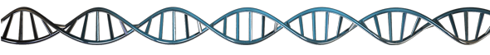

Algorithm
score: log( )
P(X|related)
P(X|not related)
Notes:
אם כך השלב הבא, הוא מציאת הפרטים אשר חולקים מקטעים גנומיים ארוכים עם הפרט החדש. לשם כך כתבתי אלגוריתם די פשוט, אשר מקבל קבצי ריצוף בכיסוי נמוך, ומחלק את הגנום לחלונות בגודל של 3 סנטימורגן, בשביל לשמור על מרחקי תאחיזה קבועים פחות או יותר. החלוקה לחלונות נעשית 3 פעמים, כאשר בכל פעם החלונות חופפים בשליש מרחק. אני עושה זאת מסיבה אליה אתייחס מאוחר יותר. ועל סמך הדאטה שהראתי מקבוצת הייחוס, מבצע variant calling ומדרג את הפרטים בקבוצת הייחוס לפי הדמיון בכל חלון. שיטת מתן הציון מתבססת על מבחן יחס הנראות, כאשר שני המצבים ביניהם אנו משווים הם:
א. לשני הפרטים אב קדמון משותף.
ב. לשני הפרטים אין אב קדמון משותף.

Slide 11
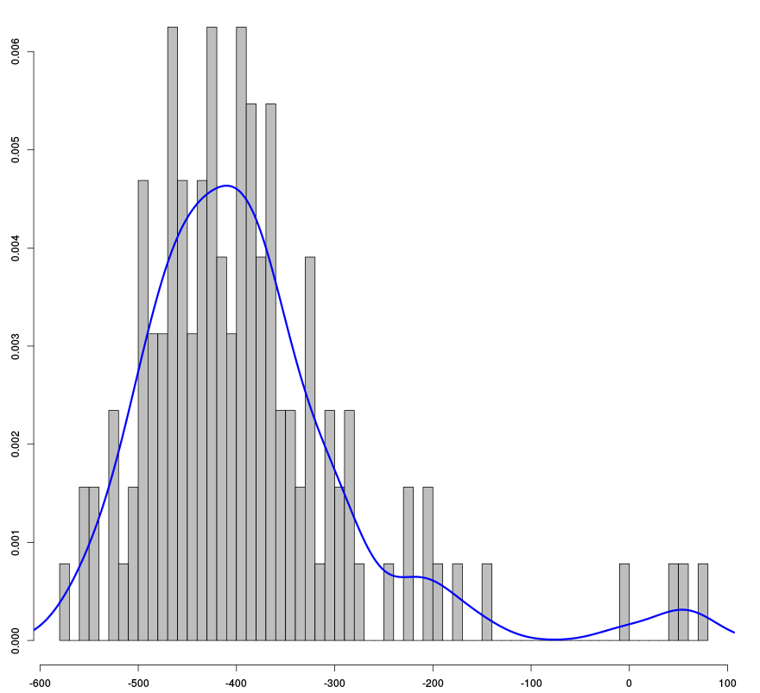
Bimodal distribution of scores per window
Density of scores
Algorithm score
Notes:
כאשר מתבוננים בהתפלגות הציונים של הפרטים בקבוצת הייחוס עבור חלון מסוים, ניתן לרוב להבחין בהתפלגות בי-מודלית, בעלת שני שיאים, שמשמעותה, שקיימות שתי תתי קבוצות בקבוצת הייחוס, האחת הכוללת את רוב הפרטים בקבוצה, המקבלת את הציון הנמוך יותר, ומספר פרטים אשר מקבלים ציון גבוה משמעותית ובהם אנו חושדים כאלו אשר חולקים את החלון עם הפרט החדש.

Slide 12
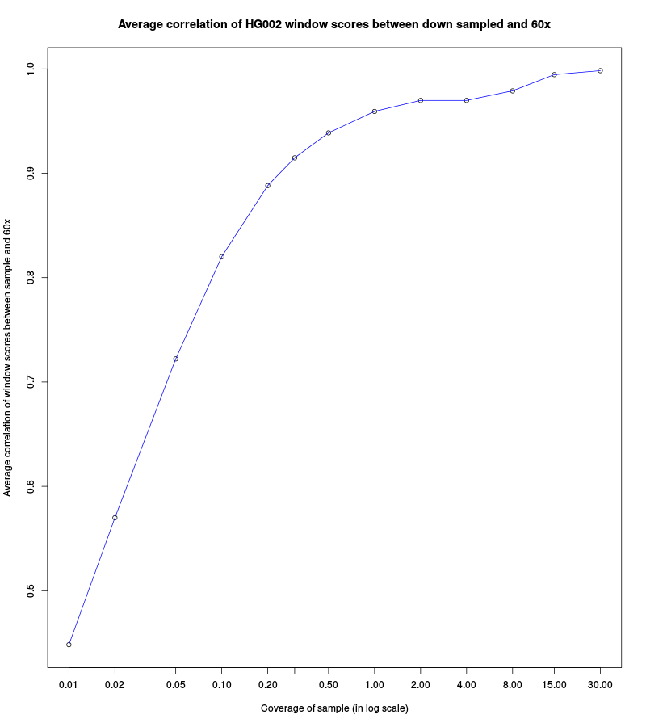
How low can we go?
Average correlation between low coverage scores and high coverage score
Average correlation
Coverage (log scale)
Notes:
המטרה שלנו היא לתפוס את הפרטים האלו שמקבלים את הציון הגבוה. ושאלה שעולה היא, כמה נמוך אפשר לרדת בכיסוי ולשמור על זהות הפרטים האלה. על מנת לבדוק את הדאטה שלנו, השתמשתי בדאטה מהאינטרנט מgenome in a bottle המכיל קבצי ריצוף ועוד הרבה מידע על שלישייה, זוג הורים וילד, יהודים אשכנזים. הריצוף נעשה בכיסוי גבוה מאוד (כ-300 איקס), וממנו דגמתי באקראי קבצי ריצוף על מנת לקבל סימולציות של ריצוף בכיסוי נמוך לפי המתבקש. את האלגוריתם הרצתי על קבצי הריצוף בכיסויים משתנים והשוותי את התוצאות לאלו אשר התקבלו בכיסוי גבוה. בכיסוי גבוה אנחנו רוצים להאמין שהפרטים שנמצאו הם אכן הדומים ביותר. מוצג גרף של קורלציית הציונים עבור איזור גנומי מסוים, בין ציונים של פרטים בכיסוי גבוה לבין ציונים בכיסויים משתנים. מהגרף ניתן לראות שגם בכיסוי של 0.1-0.2 מתקבלת קורלציה טובה, כלומר הפרטים בעלי הציונים הגבוהים נשארים כאלה.

Slide 13
How to infer haplotypes?
Using different HMMs
?
?
?
?
?
?
?
?
A
T
Notes:
בשלב הבא, עלינו לקחת את הפרטים עם הציון הגבוה ביותר שמצאנו באמצעות האלגוריתם ומהם להסיק את הרצף הגנומי בעמדות אשר לא ראינו.
הרעיון הוא, לבנות מודל, אשר לוקח בחשבון את הקומבינציות האפשריות של ההפלוטיפים של פרטי הרפרנס שנבחרו, ולכל עמדה בוחר את השילוב המתאים ביותר על סמך הנצפה באותה עמדה, ועל סמך העמדות השכנות. מודל העונה לתיאור הנל הוא מודל מרקובי חבוי, שכבר הייתם אמורים לשמוע עליו לפני, אבל בקצרה זהו מודל סטטיסטי הנועד לחיזוי של רצף מצבים חבויים, על סמך תצפיות גלויות, כך שכל מצב תלוי אך ורק במצב הקודם לו.
אנו יוצאים מנקודת הנחה שכל עמדה בגנום הגיעה מאיזשהו מצב המתאר קומבינציה של הפלוטיפים מתוך פרטי אוכלוסיית הייחוס שנבחרו. המודל מאפשר חישוב פונקציית נראות, אשר משמעותה: מה הסיכוי שהמצבים שבחרנו הם הנכונים, בהנתן התצפיות. על מנת להמחיש את הרעיון של המודל, נתבונן ברצף התצפיות, שהן העיגולים התחתונים אשר מכילים את תוצאות הריצוף בכיסוי נמוך, כל תצפית מייצגת סניפ במאגר. המצב החבוי המתאים המיוצג על ידי העיגול שמעל לתצפית, מתאר קומבינציה של שני הפלוטיפים מתוך הפרטים שנבחרו, ואותו בעצם אנחנו מחפשים. לכל מצב חבוי יש הסתברות מסוימת לפלוט את התצפית הגלויה, ובין כל שני מצבים חבויים קיימת הסתברות מעבר.

Slide 14
How to infer haplotypes?
Using different HMMs
F1M1
?
?
?
?
?
?
?
A
T

Slide 15
How to infer haplotypes?
Using different HMMs
F1M1
?
?
?
F1M1
?
?
?
A
T

Slide 16
How to infer haplotypes?
Using different HMMs
F1M1
F1M1
F1M1
F1M1
F1M1
?
?
?
A
T

Slide 17
How to infer haplotypes?
Using different HMMs
F1M1
F1M1
F1M1
F1M1
F1M1
C
G
T
A
T

Slide 18
HMM description
State1
State2
P(M)
P(M) - Probability of phase switch at mother
P(F) - Probability of phase switch at father
d = Distance between the two variants
270 - Average distance between variants
P(F)=P(M) =1-0.99^(d/270)
M1 F2
M2 F2
P(M)P(F)≈0
P(F)
P(F)
State3
State4
reference’s haplotypes
M1 F1
F1 M2
M1 M2
F1 F2
P(M)
Notes:
כאן מוצגת הפשטה של המודל למקרה בו בוחרים רק 2 פרטים מתוך אוכלוסייית הייחוס, ניתן להכליל את המודל למקרה הכללי של בחירת מספר רב יותר של פרטים.
המצבים של המודל מתוארים בשקף להלן:
א. ישנם ארבעה מצבים חבויים המייצגים את ארבעת הקומבינציות האפשריות של ההפלוטיפים משני פרטי הייחוס. הסתברות מעבר בין זוג מצבים מייצגת הסתברות לטעות בפייזינג (בקביעת ההפלוטיפים). זהו פרמטר אשר חושב במחקר קודם של שי כרמי ולפיו כל 30,000 בסיסים בערך יש טעות כזו.
ב. הסתברות בכל עמדה לפלוט גנוטיפ מסוים תחת מצב חבוי כלשהו, תלויה בגנוטיפ של ההורים באותו מצב, ומההסתברות לטעויות ריצוף אקראיות (בערך 0.01).
מימשתי אלגוריתמים שונים המבוססים על מודל הנל, ביניהם אלגוריתם ויטרבי הנועד למציאת רצף המצבים החבויים בעל הנראות הגבוהה ביותר מכל הרצפים האפשריים, ואלגוריתם פורוורד-בקוורד אשר באמצעותו ניתן לחשב את הפוסטריור של כל עמדה ברצף. (לחשוב מה להסביר אם בכלל ואם כדאי להוסיף מצגת המתארת בצורה גרפית שרשרת מצבים והמחשה של המודל עם הסתברויות מעבר ופליטה)

Slide 19
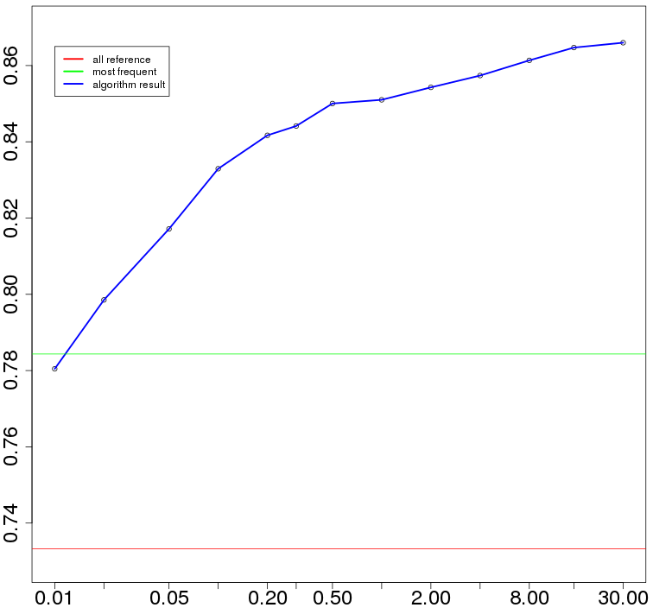
Accuracy rate of Viterbi algorithm vs coverage
assign variant by frequency
Accuracy rate
assign all variants to be reference
Coverage (log scale)
Notes:
להלן התוצאות הראשוניות של הרצת האלגוריתם הבסיסי בשימוש עם אלגוריתם ויטרבי להסקת המצבים החבויים.
אם אתם זוכרים, אז אמרנו שהגנום מחולק ל3 סטים של חלונות חופפים, כך שבעצם כל וריאנט מופיע בשלוש חלונות שונים. את האלגוריתם ויטרבי הרצתי עבור 3 הסטים של החלונות ועבור כל וריאנט קיבלתי את המצב (גנוטיפ) עם הנראות הטובה ביותר. בהצגת התוצאות השתמשתי בשיטת בחירת רוב, שמשמעותה בחירת הגנוטיפ השכיח ביותר מבין התוצאות של 3 החלונות החופפים. מה שאנחנו רואים זה אחוז העמדות שהאלגוריתם שיחזר בהצלחה על פי קבצי vcf המכילים את הגנוטיפ האמיתי (בתקווה) של פרטי השלישייה שהזכרנו מקודם.
על הגרף מוצגות שתי ביקורות, האחת מייצגת בחירה עיוורת של כל האתרים בגנום להיות כמו האלל השכיח באוכלוסייה הכללית. השנייה ביקורת מעט חכמה יותר, בה כל אתר בגנום נבחר על פי תדירותו בקבוצת הייחוס, כלומר בכל אתר נבחר הגנוטיפ השכיח ביותר בקבוצה. ניתן לראות שהחל מכיסוי 0.02 תוצאות האלגוריתם עולות על הביקורת החכמה.
בקבצי הvcf מופיעים וריאנטים נוספים אשר נמצאו בהשוואה בין 128 הפרטים באוכלוסיית הייחוס, ועל הוריאנטים האלה האלגוריתם תמיד יטעה, שכן אינם מופיעים באף אחד מן ההפלוטיפים שבאוכלוסיית הייחוס. כלומר אחוז ההצלחה של האלגוריתם מתוך הסניפים המופיעים במאגר גבוה יותר ועובר את ה90%.
אם יש אפשרות לבצע השוואה של הסניפים המופיעים במאגר בלבד ולהציג אותם בגרף.

Slide 20
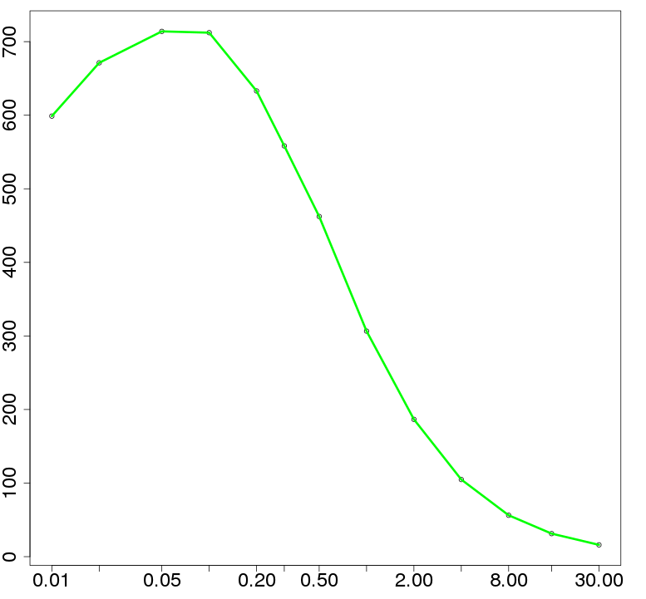
Effective sample size vs coverage for a fix budget of 100,000$
Effective sample size
Coverage (log scale)
Notes:
תזכרו שהמטרה הראשונית הייתה להגדיל את גודל המדגם עבור תקציב נתון, פה אני מציג גרף של גודל המדגם האפקטיבי, אל מול הכיסוי של הריצוף עבור תקציב קבוע של נניח 100000$. מה זה אומר גודל מדגם אפקטיבי? בפועל כמות הפרטים אשר מרצפים היא גדולה יותר, אבל את המספר הזה יש להכפיל בגורם כלשהו המתחשב ברמת הבטחון שלנו בתוצאות הריצוף. וככל שהריצוף בכיסוי נמוך יותר, הגורם הזה קטן יותר.
לפי הגרף הזה אנו יכולים לראות שגודל המדגם האפקטיבי מקבל מקסימום סביב כיסוי של 0.1. וניתן לראות פה הגדלה של פי 10 ויותר בגודל במדגם האפקטיבי ביחס לריצוף בכיסוי גבוה.

Slide 21

New bigger reference panel (~600 individuals)
Good
More variants
Better
Better results
Notes:
השלב השני של המחקר, בו רוצפו כ600 פרטים יהודים אשכנזים בכיסוי גבוה נמצא בדיוק בשלבי סיום, וקבוצה חדשה זו תחליף את המאגר הקיים כיום. נמצאו בה מספר גדול יותר של וריאנטים והיא מבטיחה תוצאות מוצלחות יותר עבור האלגוריתם בזמן ריצה דומה מאוד.

Slide 22
Future plans
Implement more advanced methods of inferring haplotypes (Forward-Backward)
Adding 600 new genomes to reference panel data base
Notes:
טוב אז תכניות לעתיד, הייתי רוצה שיהיה לי בית גדול עם גינה וכלב.
סתם עכשיו ברצינות:
להכניס את השיטות היותר מתקדמות להסקת המצבים החבויים, שימוש בתוצאות של אלגוריתם פורוורד-בקוורד על מנת לבחור את המצב בעל הנראות הגבוהה ביותר.
הכנסת הדאטה החדש של 600 הפרטים שרוצפו לאחרונה, על מנת להגדיל את קבוצת הייחוס באופן משמעותי ועל ידי כך לשפר את תוצאות האלגוריתם.
להשתמש באלגוריתם עבור דאטה של ריצוף אקסומים (כיסוי של בערך 0.25) הקיים בכמויות גדולות יחסית.
שיפוץ הקוד שנכתב והכנת חבילה נוחה לשימוש ולשדרוג.

Slide 23
Thank You
Dr. Shai Carmi
Jenia Gutin
Rabbi Gavriel Fialkoff

